Slide 1




цифровая платформа для системной управляемой работы по психодиагностике и профориентации
Дансарунова Вера
Директор аккредитованной ИТ-компании
социального предприятия «Байкалсофт»

Slide 2

ПРЕДПРИНИМАТЕЛЬСКИЕ
05
04
ПРЕДПРИНИМАТЕЛЬСКИЕ способности
ПСИХОДИАГНОСТИКА
ПСИХОДИАГНОСТИКА
ЦИФРОВОЙ ПРОФИЛЬ
Диагностика психологического благополучия и рисков (в т.ч. суицид )
Диагностика наркозависимости
Диагностика уровня толерантности и этнической идентичности
Диагностика мотивации и тревожности
ЛИДЕРСКИЕ
03
ЛИДЕРСКИЕ и УПРАВЛЕНЧЕСКИЕ способности
ПРОФОРИЕНТАЦИЯ
02
ПРОФОРИЕНТАЦИЯ
01
Таланты и способности
Ценности и профильная ориентация
Профессиональные интересы и склонности
Технические и инновационные способности
ЦИФРОВОЙ ПРОФИЛЬ
Топ профессий (профессиональных ожиданий учащихся)
Карта талантов и интересов
Тенденции развития ученика/класса/школы.
Отчёт по показателям школы

Slide 3


ГЕОГРАФИЯ ПРОЕКТА
ОБЩЕЕ КОЛИЧЕСТВО
РЕЗУЛЬТАТОВ ТЕСТИРОВАНИЯ В БУРЯТИИ
148 629
90
%
ПРОФОРИЕНТАЦИЯ
471
школа
БУРЯТИИ
423
40 536
ПСИХОДИАГНОСТИКА
школа
5-6 класс
Подключено к Профконтур в
Бурятии
17 636
7-8 класс
40 875
9-11 класс
48 962
35 000
наркозависимость
+ 300 организаций по РФ Протестировано в РФ 365 тыс. чел
( вкл. Тестирование «Предпринимательские способности)
Риск употребления ПАВ, психологическое благополучие и др.

Slide 4
ПРОБЛЕМА РЕГИОНА
 | РЕГИОНАЛЬНЫЙ МОНИТОРИНГ БУРЯТИЯ | Учащиеся 8 – 11 классов 01 апреля по 31 мая 2023
16,5 %
14 115 учеников
14,8 %
7,6 %
6,8 %

Slide 5

Цели и задачи проекта
Соединить школьников с работодателями региона и способствовать тому,
чтобы каждый школьник смог найти работу в своем РОДНОМ регионе
01
02
03
ПРОФНАВИГАЦИОННОЕ ТЕСТИРОВАНИЕ
РЕКОМЕНДАЦИИ
ПО ПОЛУЧЕНИЮ КОМПЕТЕНЦИЙ
СВЯЗЬ С РАБОТОДАТЕЛЕМ
ПОПУЛЯРИЗАЦИЯ
РАНЯЯ ПРОФОРИЕНТАЦИЯ
ВОВЛЕЧЕНИЕ
КАДРОВЫЙ РЕЗЕРВ
АНАЛИТИКА
ДОЛГОСРОЧНОЕ ПЛАНИРОВАНИЕ

Slide 6

Процесс реализации
1
2
3
определение профессиональных предпочтений
РЕГИОНАЛЬНЫЙ МОНИТОРИНГ
определение профессиональных предпочтений
Система предлагает школьникам ИНДИВИДУАЛЬНЫЙ и КОНКРЕТНЫЙ план действий.
рекомендации по сдаче ЕГЭ по подходящим предметам, выбранной сферы обучения и профессии.
информацию об возможностях ЦЕЛЕВОГО ОБУЧЕНИЯ, которое может быть оплачено работодателем региона.
Индивидуальный план формируется из вариантов обучения и трудоустройства в РОДНОМ регионе.
привлечение целевых кадров
формирование кадрового резерва и резерва лояльных кандидатов на целевое обучение
формирование положительного имиджа компании Заказчика
14 115
2 100
100 %
учащихся 8-11 классов
Республики Бурятии
технически и инновационно одаренной молодежи
целевых договоров

Slide 7
Инновационность и уникальность проекта
Самореализация в РОДНОМ РЕГИОНЕ
Профконтур ориентирован на удержание молодежи в РОДНОМ регионе и формирование индивидуальной образовательной и трудовой траектории школьника на основании интересов и талантов с целью ТРУДОУСТРОЙСТВА на предприятиях региона.
Это делает Профконтур уникальным инструментом поддержки молодежи в их стремлении к успешной карьере и самореализации в своем РОДНОМ регионе.
Автоматизация процессов
Модульность
Однократный ввод и многократное использование данных
Возможность настраивать систему под различные задачи
Использование
облачных технологий
Платформенный подход
Отсутствие ограничений в подключении пользователей и развертывания системы в регионах.
Возможность максимально эффективно использовать данные для решения задач региона

Slide 8




Экономический эффект
Сокращение потерь из-за оттока рабочей силы.
Профориентационное сопровождение, ориентированное на РОДНОЙ регион
Увеличение доступности кадров.
Связывание школьников с работодателями региона через цифровую платформу Профконтур способствует притоку талантливых молодых специалистов на предприятия региона.
Повышение конкурентоспособности региона.
Снижение миграции рабочей силы благодаря цифровой платформе Профконтур способствует укреплению экономической стабильности и развитию региона.
Экономия на привлечении, обучении и адаптации новых сотрудников.
сократит текучесть кадров на 20% и сэкономит У-УАЗ 1 миллион рублей в год на затратах на поиск и обучение новых сотрудников
Повышение производительности труда
Сотрудники прошедшие обучение по целевым договорам на 15% более производительные. Это приводит к увеличению доходов У-УАЗ на 5 миллионов рублей в год.

Slide 9

Социальный эффект
организация индивидуальной траектории развития человека в регионе.
ВЫЯВЛЕНИЕ ТАЛАНТОВ В ГЛУБИНКАХ
программы реализации кадрового потенциала в регионе за счет информирования и профориентации
в семье и классе
03
БЛАГОПРИЯТНЫЙ КЛИМАТ
СНИЖЕНИЕ МИГРАЦИИ
02
04
взаимодействие учеников, школ,
работодателей и других участников
своевременное выявление групп риска и профилактические мероприятия
УКРЕПЛЕНИЕ МЕСТНОГО СООБЩЕСТВА
01
05
ПСИХОЛОГИЧЕСКОЕ ЗДОРОВЬЕ НАЦИИ
Люди, правильно сделавшие свой выбор (профессии, образования, рода деятельности и т.д.), знающие свои ведущие способности и развивающие их, работают с большей отдачей и удовольствием, показывают более высокую производительность труда — важный стратегический ресурс для государства и общества, гарантирующий стабильность и рост

Slide 10

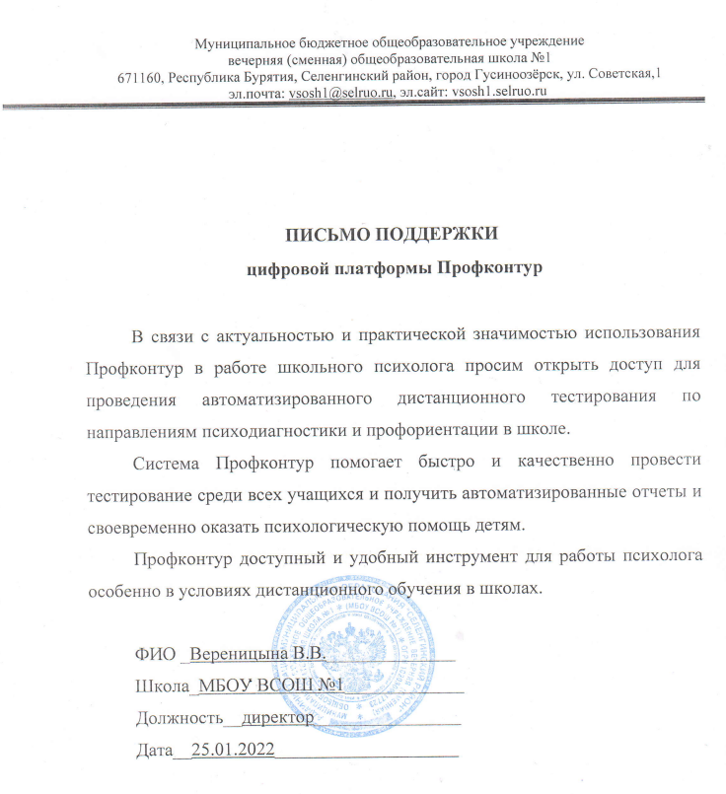
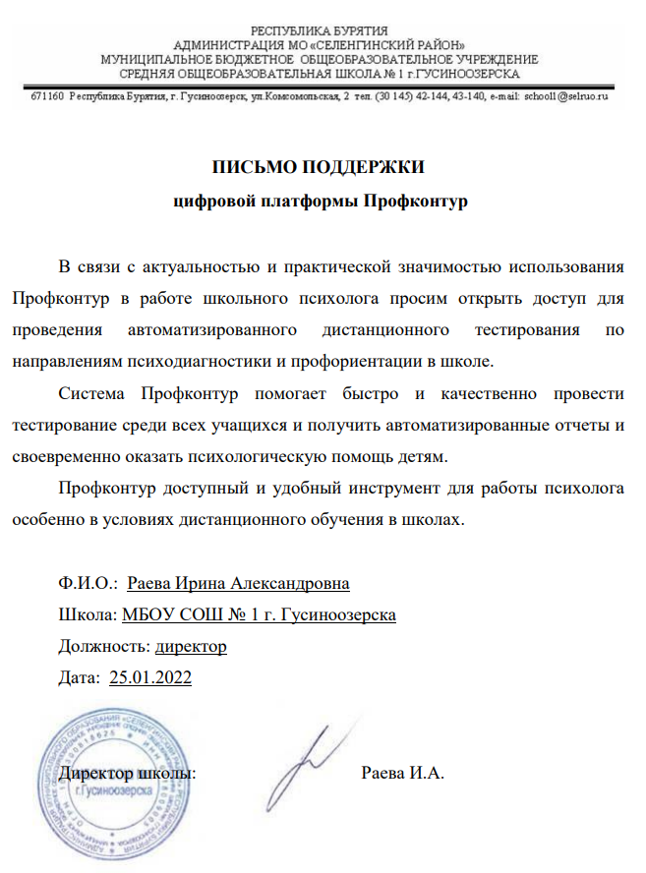
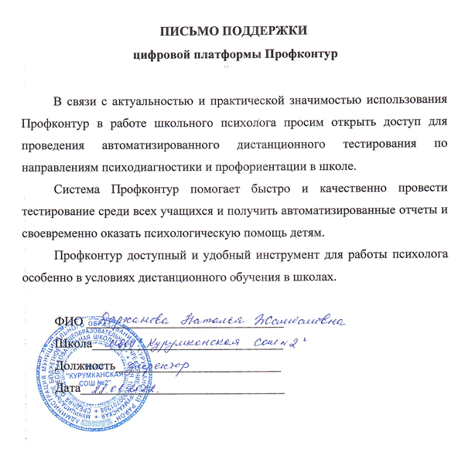

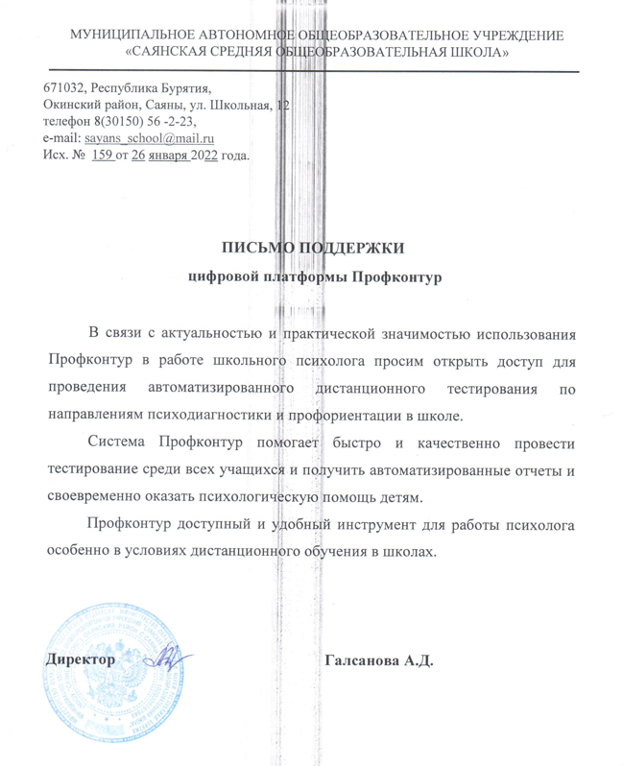

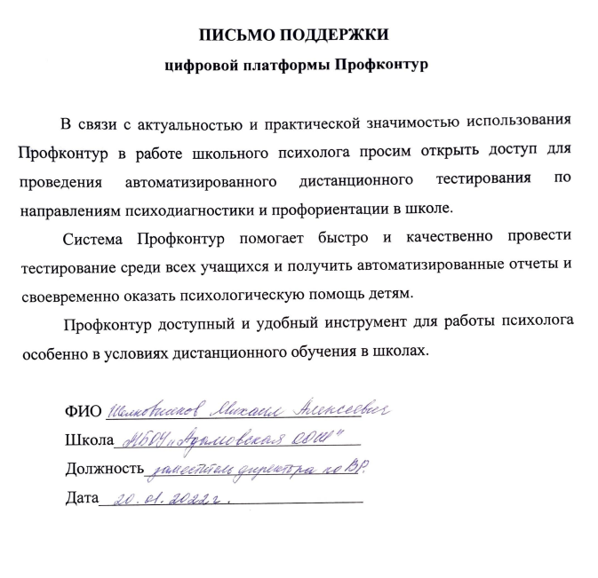

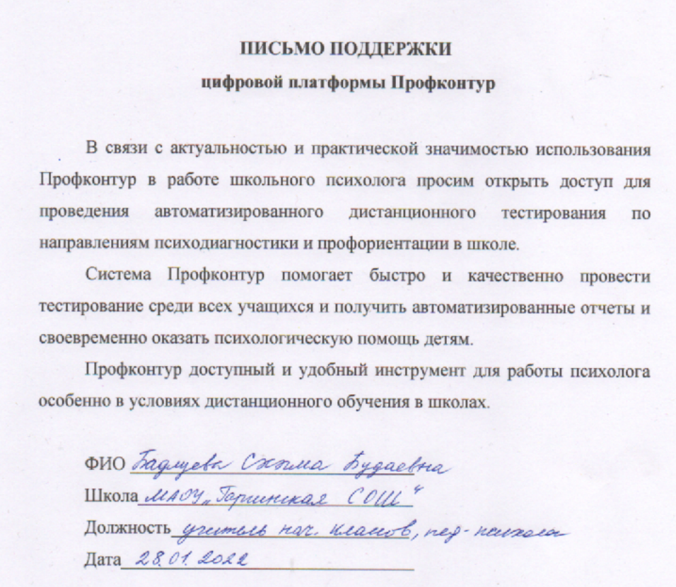
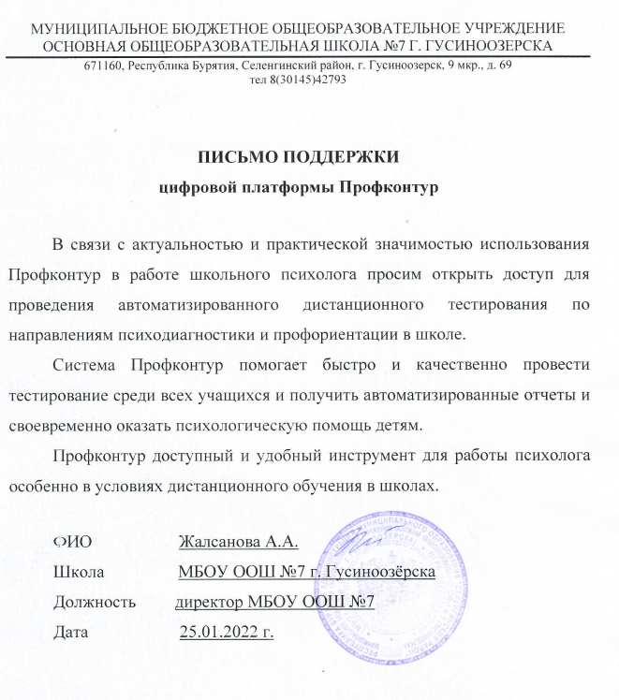
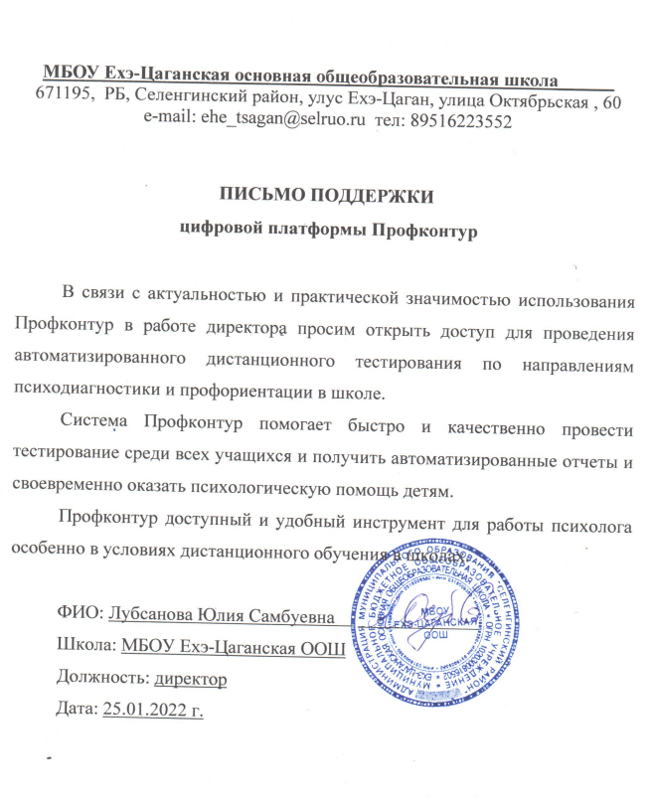
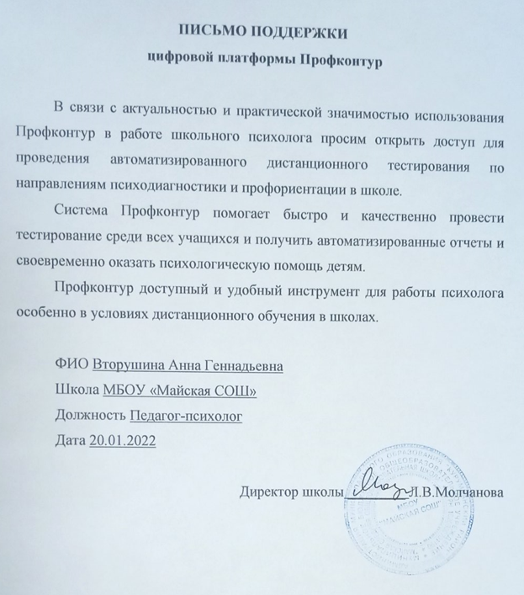
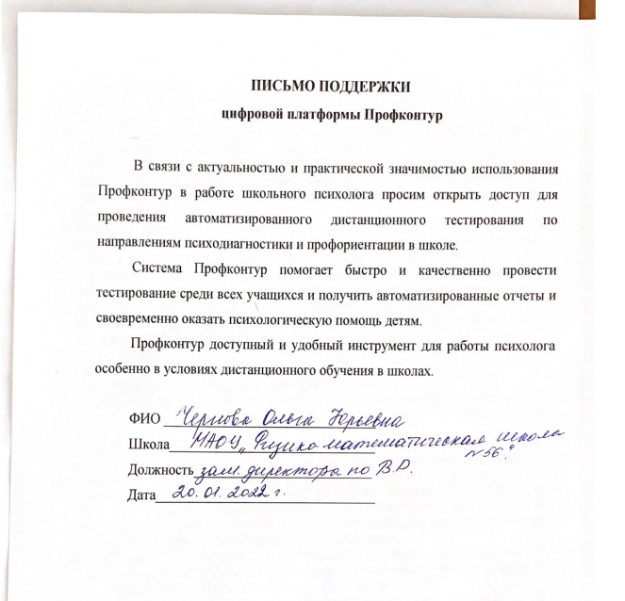
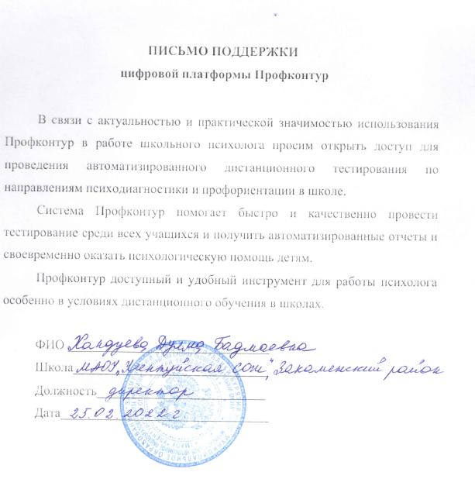
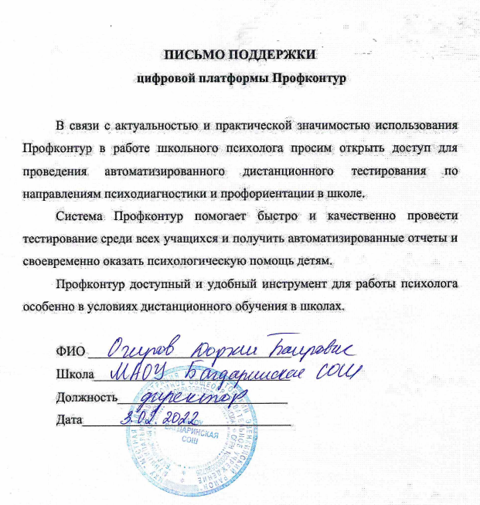
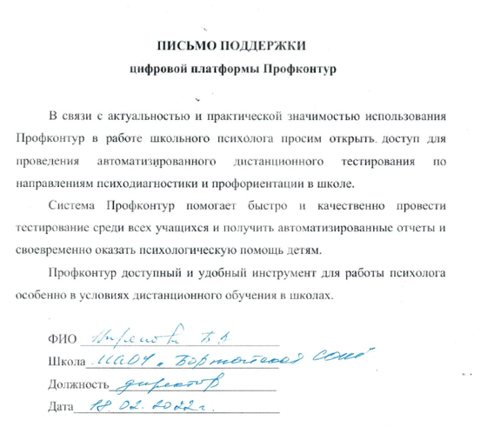
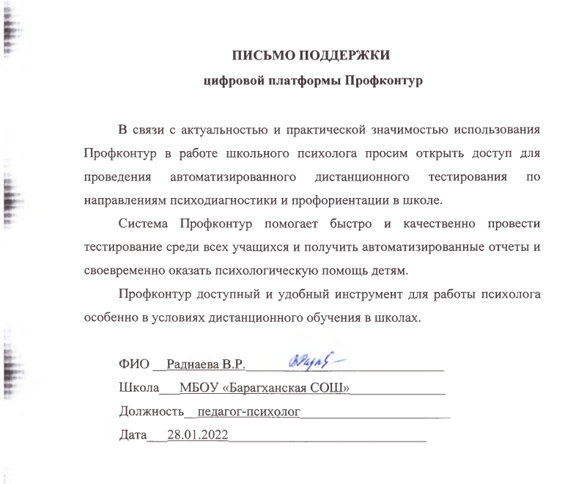

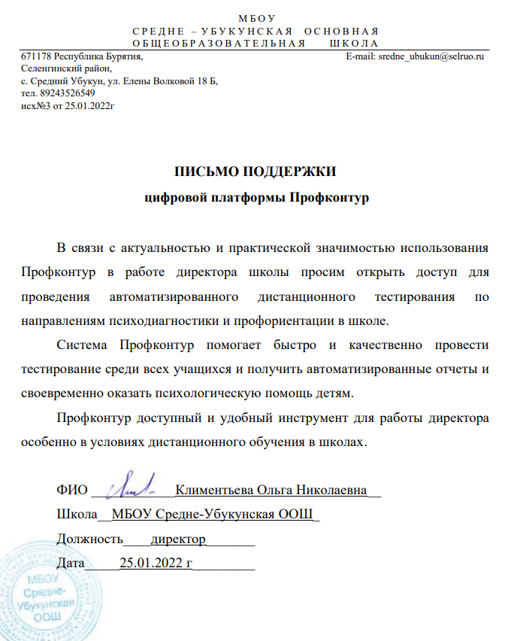
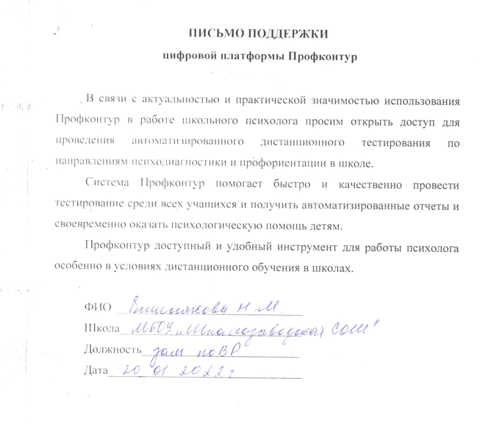
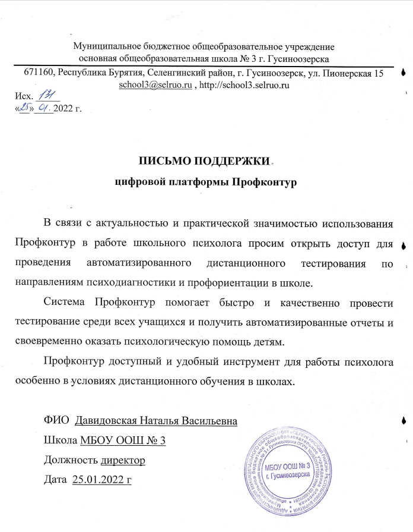
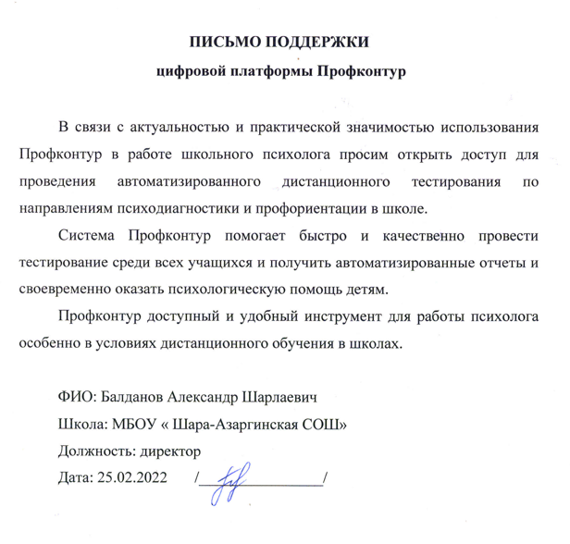
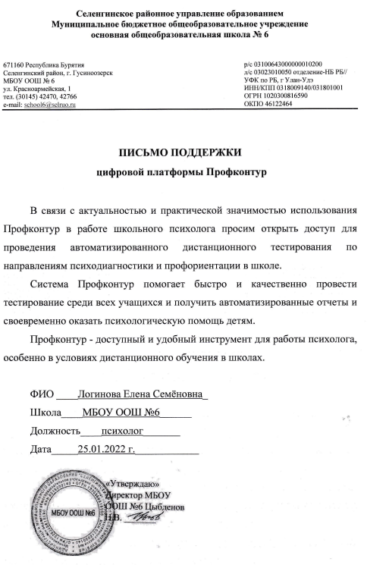
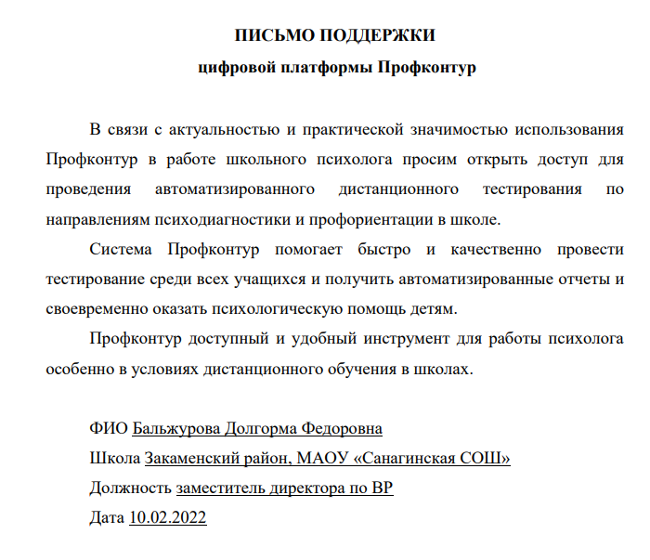
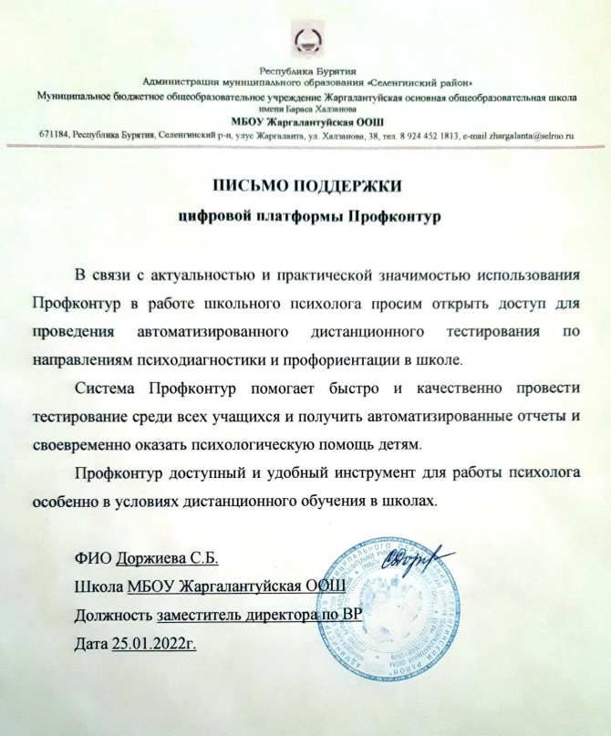
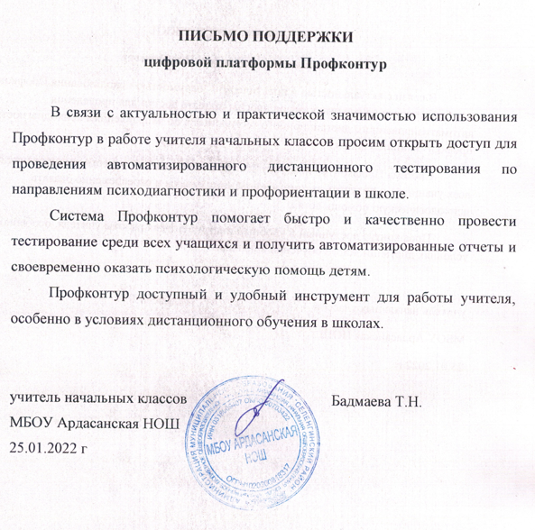
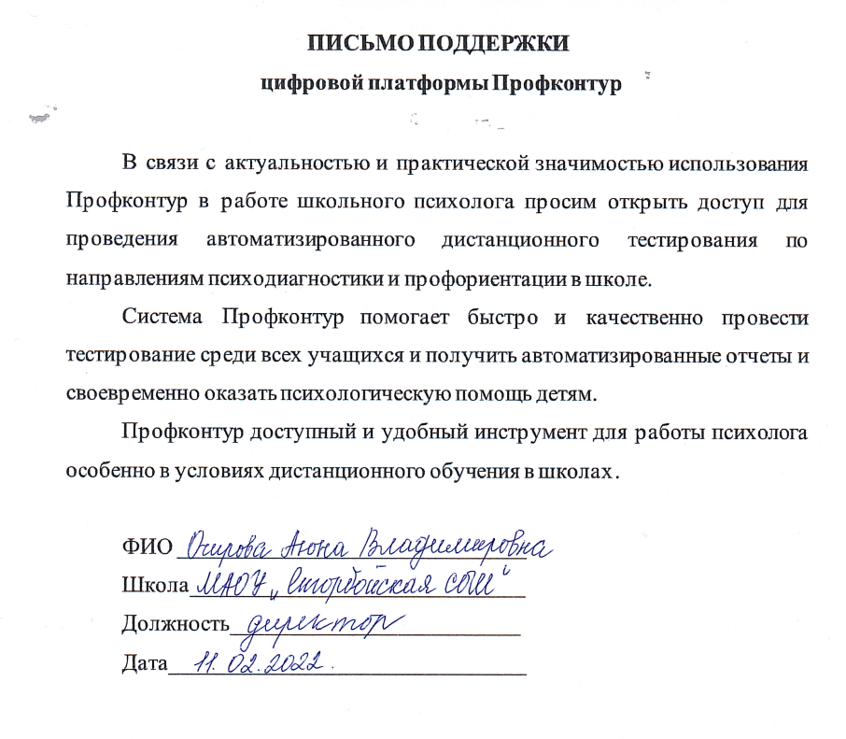
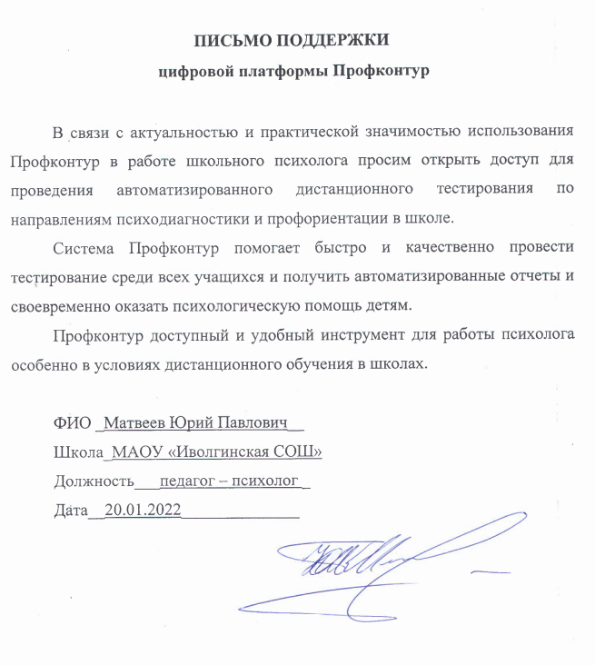
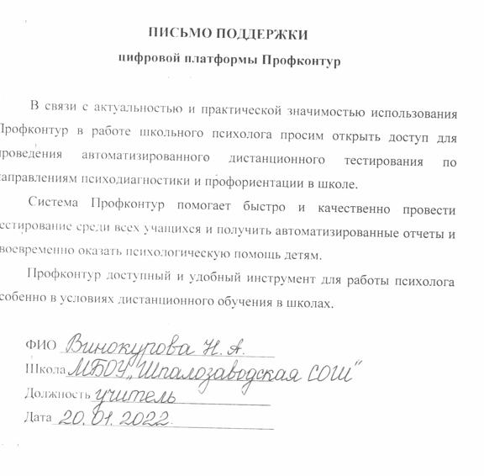
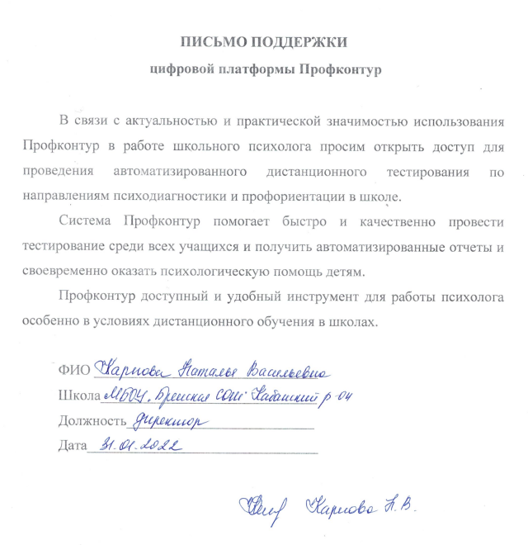
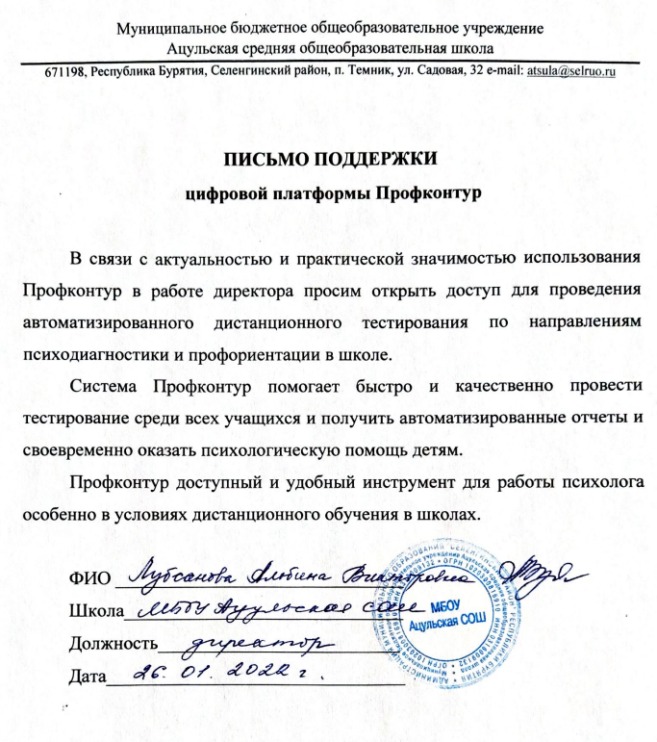
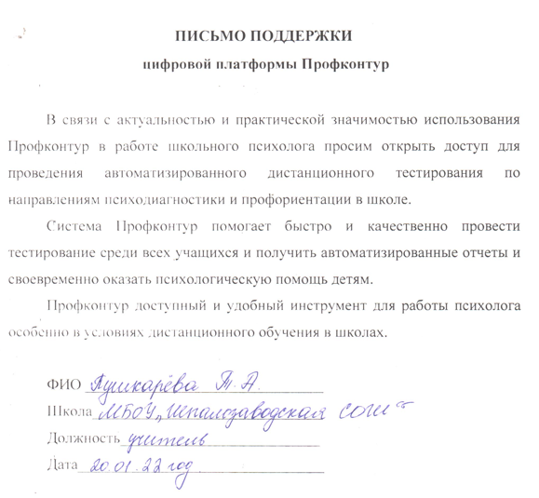
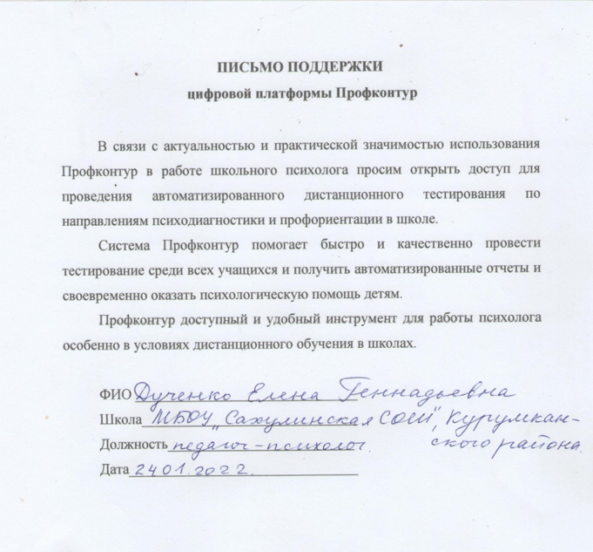
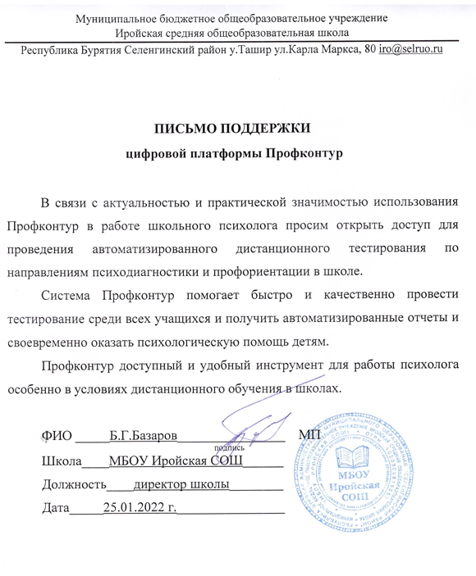
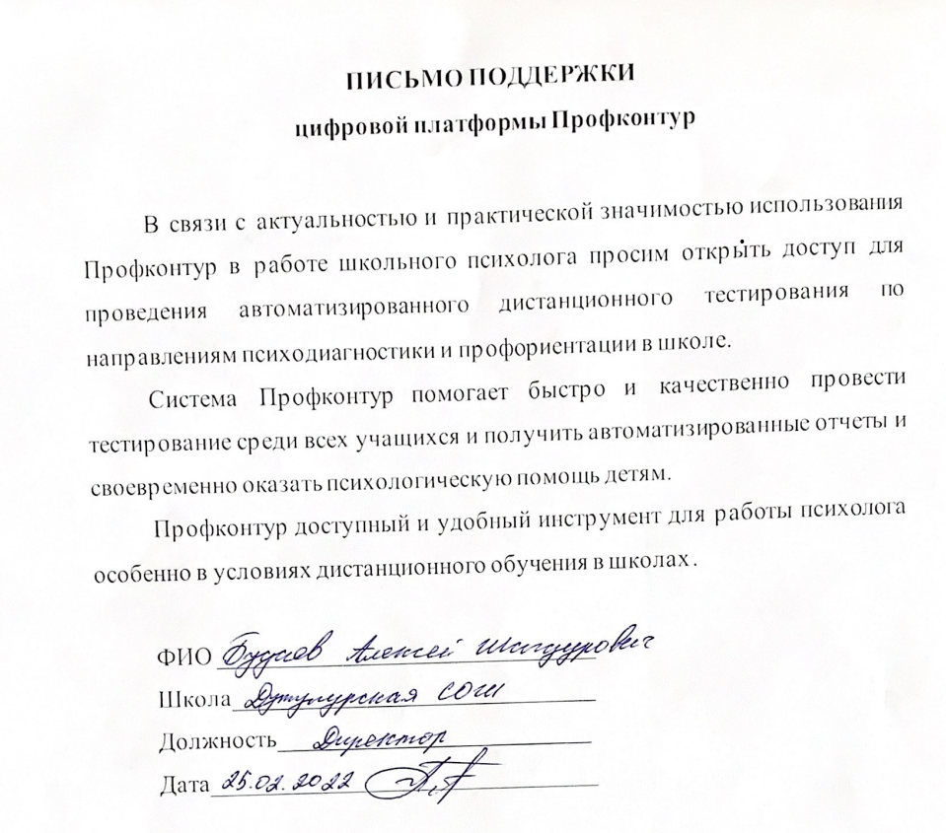


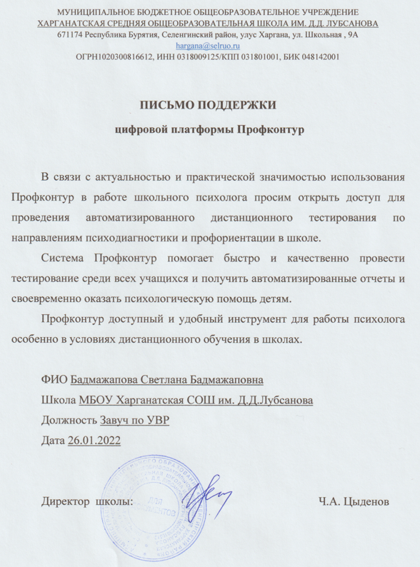
Письма поддержки

Slide 11



гибкий инструмент для системной управляемой работы по психодиагностике и профориентации
ЛУЧШАЯ ПРАКТИКА
в номинации Цифровые решения для содействия занятости молодежи

Slide 12
цифровая платформа
для Центров занятости населения
подбор и оказание
МОТИВАЦИЯ к ТРУДУ
анализ
психологическая
поддержка
для граждан, демобилизованные из зоны СВО, нуждающиеся в получении государственных услуг службы занятости
тестирование по результатам которого они получат информацию и рекомендации для получение наиболее актуальной и значимой для них государственной услуги
профориентация
профессиональная ориентация
подбор профессионального обучения (переобучения)
трудоустройство
сопровождение на этапе адаптации
Социализация
с помощью
успешного трудоустройства

Slide 13
влияние на трансформацию государственного управления
ОПТИМИЗАЦИЯ РЕСУРСОВ
СОЗДАНИЕ ПОЗИТИВНОГО ОБРАЗА МУНИЦИПАЛИТЕТА
Правильный выбор профессии с первого раза позволит избежать потерь времени и ресурсов на переквалификацию и
переобучение работников
как заботливого и инновационного места, где заботятся о будущем своих жителей в построении карьеры
СОКРАЩЕНИЕ МИГРАЦИИ
ФОРМИРОВАНИЕ КАДРОВОГО РЕЗЕРВА
Молодежь получает информацию о возможности построить карьеру и жизнь в своем регионе, не ощущая необходимости уезжать на поиски работы
.
по востребованным специалистам
(медикам, инженерам, педагогам) формируются целевые выборки. проводятся массовые и индивидуальные профориентационные мероприятия.

Slide 14


Тестирование предпринимательских /лидерских/управленческих способностей
Услуга для Центров «Мой бизнес» и организаций
цифровая платформа
Разработчик
ООО «БАЙКАЛСОФТ»
социальное предприятие
аккредитованная IT компания!

